Slide 1
Clase 5: Repaso Haskell + Teoría de Conjuntos
Diego - TC - Marzo 2026

Slide 2
Bibliografía
Material de Aulas
Libro de Haskell: https://learnyouahaskell.github.io/
Apuntes de lógica de ETH: https://people.math.ethz.ch/~halorenz/4students/LogikGT/Ch13.pdf

Slide 3
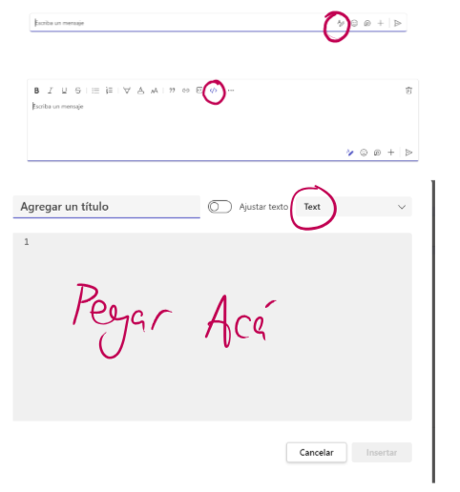
Código por Teams

Slide 4
Repaso de conceptos de Haskell

Slide 5
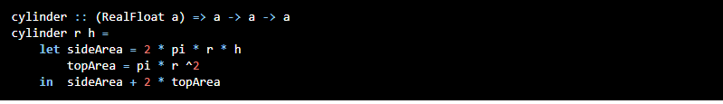
Cláusula Let

Slide 6
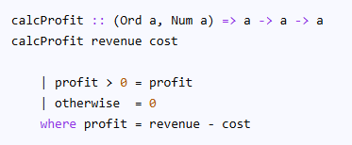
Cláusula Where

Slide 7
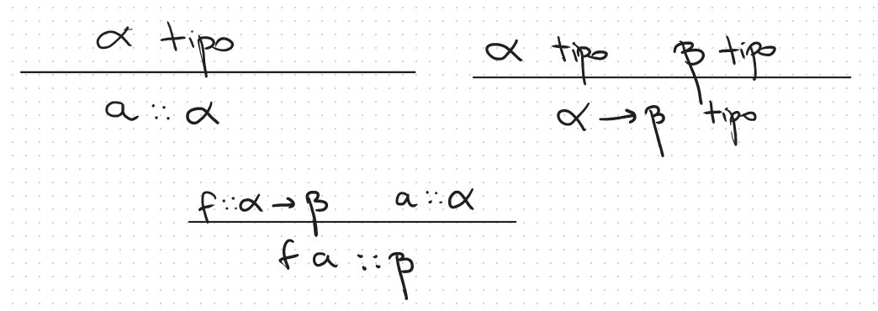
Tipos funcionales

Slide 8
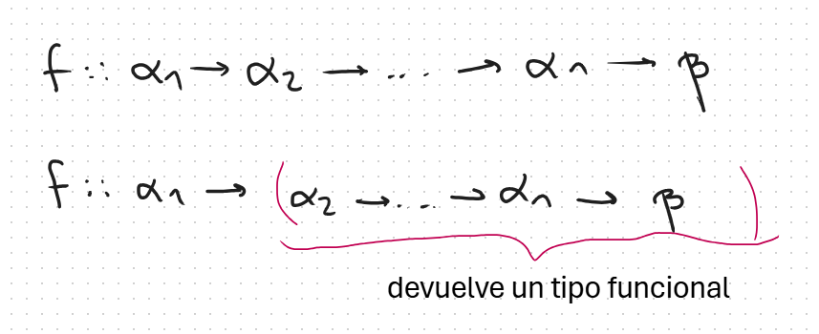
Currificación

Slide 9
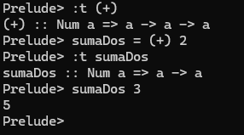

Slide 10
Teoría de conjuntos

Slide 11
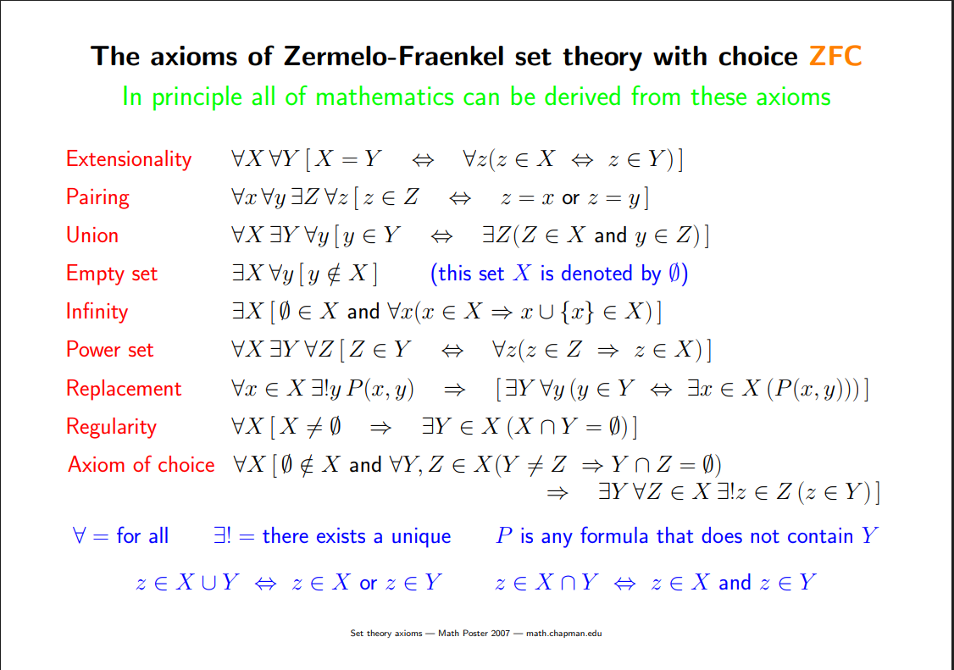
Fuente: https://math.chapman.edu/~jipsen/mathposters/settheoryaxioms.pdf

Slide 12
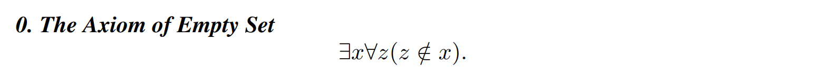
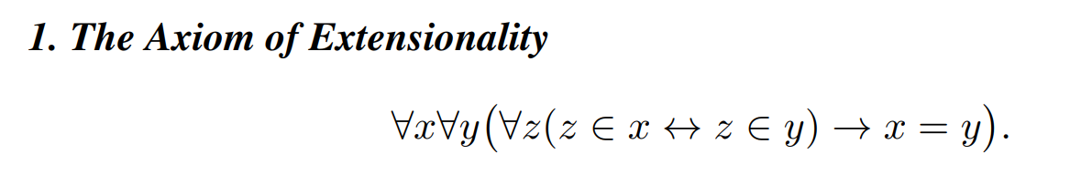
Axiomas (ZFC)

Slide 13

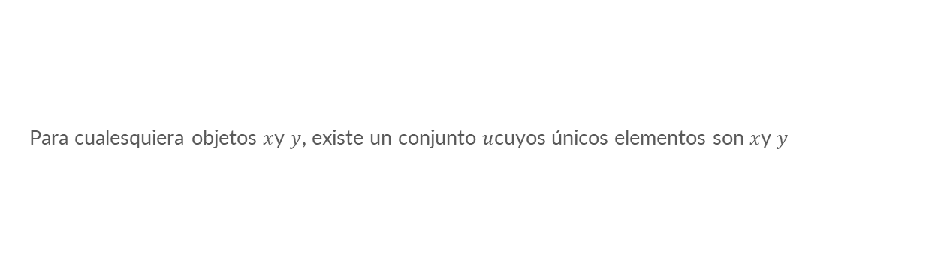
Para cualesquiera objetos $x$y $y$, existe un conjunto $u$cuyos únicos elementos son $x$y $y$

Slide 14
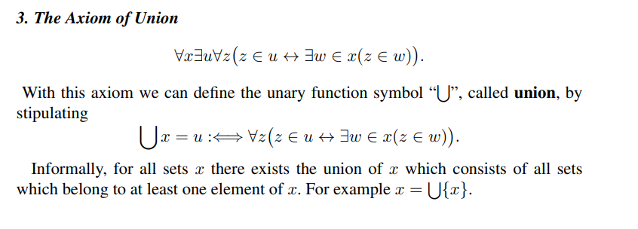

Slide 15
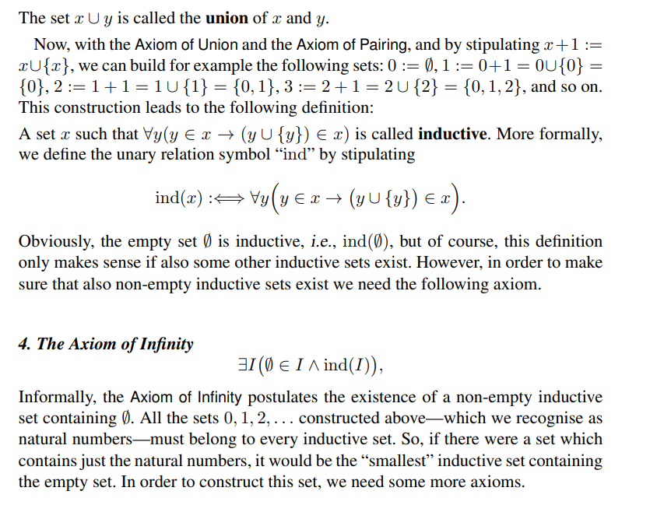

Slide 16
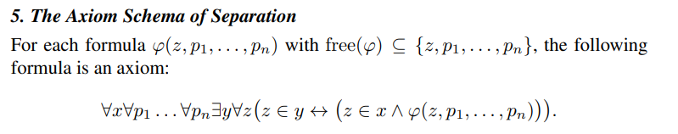
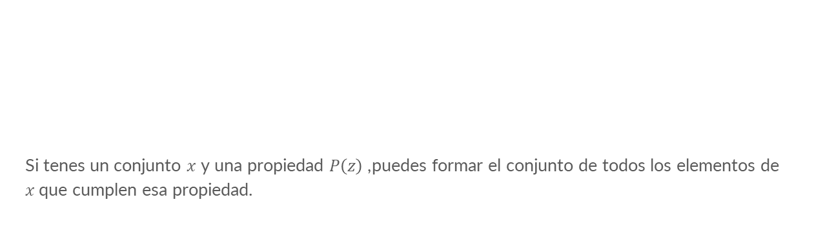
Si tenes un conjunto $x$ y una propiedad $P\left(z\right)$, puedes formar el conjunto de todos los elementos de $x$que cumplen esa propiedad.

Slide 17
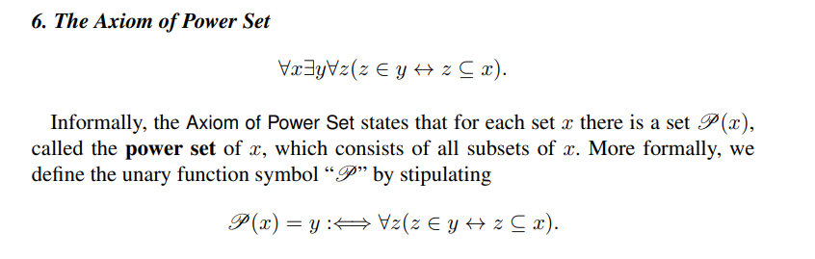

Slide 18
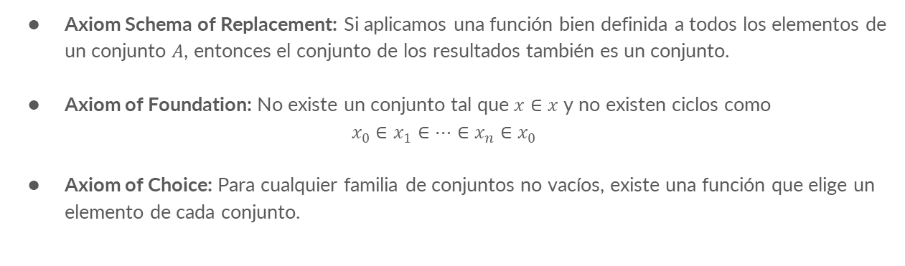
Axiomas:
Axiom Schema of Replacement: Si aplicamos una función bien definida a todos los elementos de un conjunto $A$, entonces el conjunto de los resultados también es un conjunto.
Axiom of Foundation: No existe un conjunto tal que $x∈x$ y no existen ciclos como
$$x_{0}∈x_{1}∈⋯∈x_{n}∈x_{0}$$
Axiom of Choice: Para cualquier familia de conjuntos no vacíos, existe una función que elige un elemento de cada conjunto.

Slide 19
Definir conjuntos
Pertenencia: 4 𝝐 A , 5 𝝐 A
Extensión: A = {4,5}
Comprensión: A = {x | x 𝝐 Z , 3 < x < 6 }
Inducción : N = O | S N

Slide 20
Conceptos que ya conocen
unión
intersección
diferencia
diferencia simétrica (XOR)
complemento
inclusión
conjunto potencia
producto cartesiano
Notes:
Definir producto cartesiano y R c A x B

Slide 21
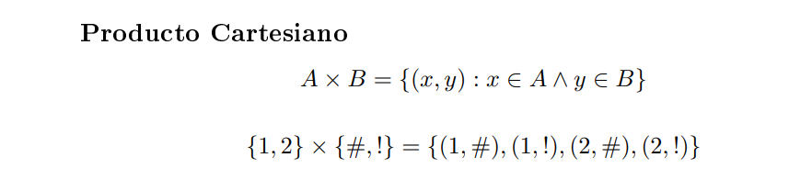

Slide 22
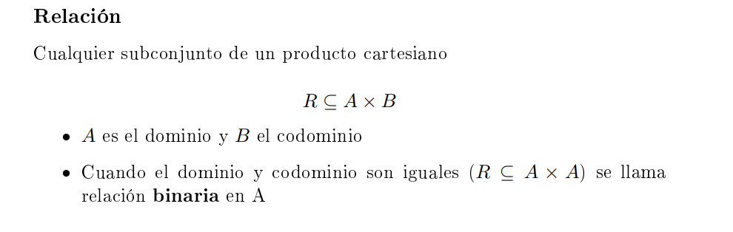
Notes:
Ejemplos: R<

Slide 23
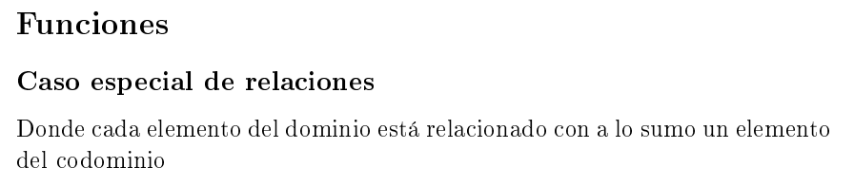

Slide 24
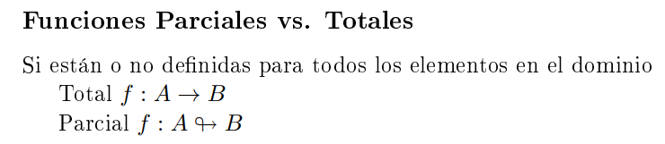

Slide 25
Definiciones
Función Inyectiva
Función Sobreyectiva
Función Biyectiva

Slide 26
¿Cómo comparo tamaños de conjuntos?

Slide 27
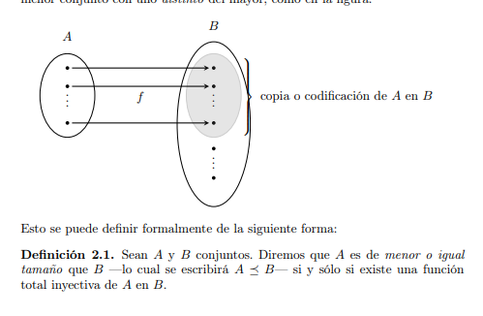

Slide 28


Slide 29


Slide 30
¿Qué conjuntos son numerables?

Slide 31
Hay funciones no programables
¿Sabemos cuáles son?

